Slide 1
质量管理的历史
从手工检验到智能管控的质量演进历程
2026/01/
工程部

Slide 2
目录
1
2
3
质量检验阶段
（20世纪初）
统计质量控制阶段
（20世纪40年代）
全面质量管理阶段
（20世纪60年代后）
4
5
6
国际标准化阶段
（20世纪80年代起）
现代质量管理发展阶段
（21世纪以来）
质量管理发展趋势展望

Slide 3
一、质量检验阶段
（20世纪初）
以事后把关为核心的初级质量管理形态

Slide 4
1、操作者的质量管理
工业革命前，手工艺人凭技艺和经验自行把控产品质量
手工艺主导质量
经验传承为核心
个体责任明确
工业革命前，产品质量完全依赖手工艺人的个人技艺与经验，工匠全程参与制作，自行检验并确保产品符合使用要求。
质量管理通过师徒制代代相传，技艺经验是核心保障，缺乏标准化流程，但形成了早期的质量控制意识和职业责任感。
每件产品由单一工匠或作坊完成，责任归属清晰，质量优劣直接关联个人声誉，激励工匠自觉维护出品水准。
无统一质量标准
质量与身份绑定
尽管注重品质，但尚未建立统一的测量标准与规范，产品一致性差，难以实现规模化复制与跨区域流通。
优秀工匠常以签名或标记标识作品，质量成为个人品牌象征，消费者依据制作者声望判断产品可信度。

Slide 5

2、工长的质量管理
泰勒科学管理理论推动计划与执行分离，质量职能由工长承担
泰勒制的引入
质量依赖个人经验
泰勒科学管理理论强调效率与分工，推动生产过程中计划与执行分离，使质量控制成为独立职能，由工长负责监督实施，奠定早期质量管理基础。
此时期的质量管理高度依赖工长个人技能与判断，缺乏统一数据记录和分析手段，导致质量水平不稳定，易受人员变动影响。
工长职责明确化
向专职检验过渡
在质量检验阶段，工长不仅负责生产进度，还需亲自检查产品质量，确保符合标准，成为生产线上质量把关的核心人物，承担起最初的质控责任。
随着生产规模扩大，工长难以兼顾生产与质量，促使企业逐步设立专职检验岗位，为后续独立质量检验部门的出现创造条件。
检验标准初步建立
随着工业化发展，企业开始制定简单的产品检验规范，工长依据经验与图纸进行比对检查，形成早期非系统化的质量判定依据，提升产品一致性。

Slide 6
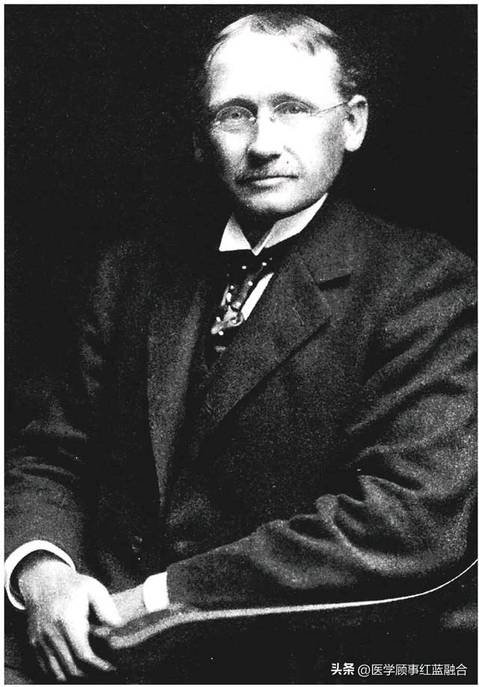
泰勒科学管理全景解析
系统揭示工业效率革命的奠基理论与核心原则
01
生平与历史地位
03
核心理念：追求最高生产率
弗雷德里克·温斯洛·泰勒（1856–1915）被誉为“科学管理之父”，通过在钢铁厂的实践探索，开创了现代管理学先河，其思想深刻影响20世纪工业生产模式。
主张以科学方法取代经验管理，认为提升效率是实现雇主与雇员共同富裕的基础，推动劳资双方进行“精神革命”，变对立为合作。
02
四大管理原则
04
关键方法与工具
包括动作研究制定标准流程、科学选拔与培训工人、管理者与工人密切协作、明确分工分责，将计划职能与执行职能分离。
运用时间动作研究确定合理工作量，推行标准化操作、工具和环境，实施差别计件工资制以激励高效行为，提升整体产出。

Slide 7

泰勒的科学管理理论核心
以科学方法提升效率，实现管理从经验到标准化的变革
工作定额与标准化
差别计件工资制
通过时间和动作研究确定合理的日工作量，并统一操作方法、工具、机器及作业环境的标准，建立可复制的高效工作模式。
1
4
实行基于绩效的薪酬激励机制，对超额完成定额的工人支付更高单价，未完成者则适用较低单价，以经济手段驱动生产效率提升。
科学选拔与培训工人
计划与执行职能分离
挑选具备岗位匹配能力的“第一流工人”，并通过系统化培训使其掌握标准化操作流程，确保人岗适配和技能达标。
2
3
将计划职能（如流程设计、标准制定）交由专门管理部门负责，工人专注于执行既定任务，实现专业化分工与管理控制优化。

Slide 8
3、专职检验部门建立
企业设立独立检验岗位，实现设计、生产、检验“三权分立”
检验人员培训制度
检验岗位独立化
三权分立机制
质量责任明确化
6
标准化检测流程
检验工具专业化
1
2
5
建立岗位培训与资质考核机制，提升检验员专业能力，确保其掌握技术标准与操作规范，保障检验工作的稳定性和权威性。
3
4
企业将质量检验从生产环节剥离，设立专职检验人员，确保产品符合标准，避免生产者既当“运动员”又当“裁判员”，提升判定公正性。
实现设计、生产、检验职能分离，形成相互制约的管理结构，有效降低缺陷漏检率，为现代质量管理体系奠定组织基础。
明确检验部门对产品质量的否决权，强化质量问题追溯机制，促使各环节重视质量输出，形成初步的质量责任体系。
制定统一检验规程与操作标准，规范检测方法和判定依据，提高检验结果的一致性与可重复性，增强质量管理的科学性。
引入量规、卡尺等精密测量工具，推动检验由经验判断转向数据驱动，提升检测精度，支撑工业化批量生产的质量控制需求。

Slide 9
4、全数检验为主
对成品进行100%检查，剔除不合格品，确保出厂质量
1
全数检验定义
3
工业背景驱动
全数检验指对生产完成的每一件产品进行质量检查，确保所有出厂产品均符合标准要求，是早期质量管理中最基础且严格的手段。
20世纪初工业化大规模生产兴起，产品质量波动大，依赖事后把关的全数检验成为控制质量的主要方式，保障基本出品一致性。
2
检验人员角色
4
局限性显现
专门的检验员负责在生产线末端逐件检测产品，其职责是识别缺陷并隔离不合格品，防止不良品流入市场影响企业声誉。
全数检验成本高、效率低，且无法预防缺陷产生，仅能事后处理，随着生产复杂化，推动质量管理模式向预防型阶段演进。

Slide 10
总结：事后控制局限性
缺陷发现滞后
质量问题仅在生产完成后检验才发现，无法在过程中及时纠正，导致大量不合格品已产生，增加返工与报废成本。
预防机制缺失
事后控制缺乏对生产流程的前置干预，无法识别潜在风险因素，难以从源头阻止缺陷生成，质量依赖最终筛选。
无法预防缺陷产生，导致成本高、效率低、责任推诿等问题
成本显著上升
大量资源消耗于检测与补救，废品率和返修率居高不下，企业运营成本因被动应对质量问题而持续攀升。
效率受到制约
检验环节成为瓶颈，产品流转速度下降，生产线整体效率受限于滞后的质量判定，影响交付周期与产能。
责任划分不清
缺陷发生后各部门易相互推诿，生产、检验与管理职责模糊，缺乏全过程追溯机制，削弱改进动力与协作效率。

Slide 11
二、统计质量控制阶段（20世纪40年代）
引入数理统计方法实现过程预防性控制

Slide 12
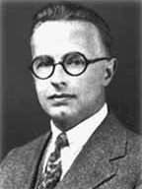
1、控制图的发明
“休哈特”提出“SPC理论”并绘制首张控制图，实现工序稳定性监控
控制图的诞生背景
首张控制图的应用
20世纪初期工业生产规模扩大，产品质量波动严重，迫切需要科学方法监控过程稳定性，从而催生了统计质量控制理论的发展需求。
1924年休哈特在贝尔实验室绘制首张控制图，用于监控生产过程中的质量特性，实现对工序实时动态的有效掌控。
休哈特的理论突破
SPC理论的影响
休哈特首次区分普通原因与特殊原因变异，提出通过统计方法识别异常波动，为质量管理提供了科学依据和分析框架。
统计过程控制（SPC）理论奠定了现代质量管理基础，广泛应用于制造业，推动质量控制从事后检验转向事前预防。

Slide 13
休哈特SPC核心原理与图形解析
基于统计学的生产过程监控体系，通过图形化手段识别质量变异
01
控制图基本构成
03
判异准则体系
包含数据点序列、中心线（CL）及上下控制限（UCL/LCL），以±3σ为界限，用于判断过程是否处于统计控制状态。
依据8条判异规则识别特殊原因波动，如单点超限、连续9点同侧、连续6点递增/递减、连续14点交替变化等模式。
02
数据类型对应图型
04
图形理论基础
计量值采用Xbar-R、Xbar-S、Xmed-R或X-Rm图；计数值则使用P图、NP图、C图或U图，匹配不同数据分布特性。
以正态分布为模型，将分布曲线逆时针旋转90度形成时间序列图，利用小概率事件原理实现异常预警。

Slide 14
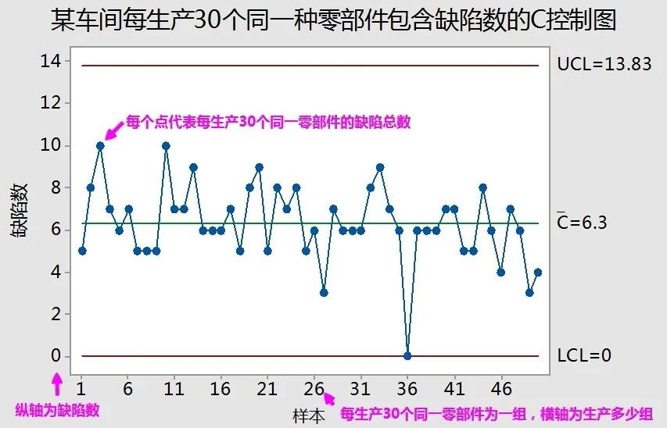
SPC
统计过程控制

Slide 15
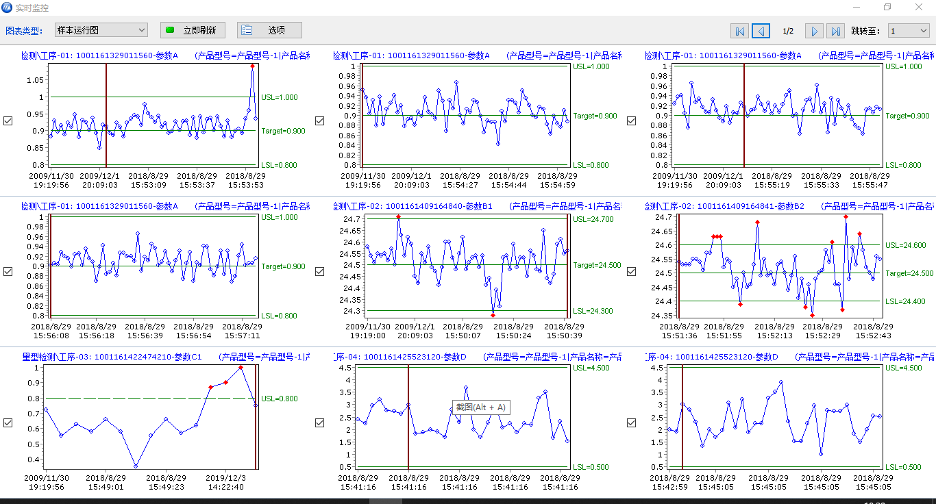

Slide 16
2、抽样检验技术应用
“道奇”与“罗米格”建立抽样检验表，解决全检难题并降低检验成本
抽样检验起源
检验表的设计原理
成本与效率优化
道奇与罗米格在20世纪40年代率先提出科学抽样检验理论，基于概率统计构建检验模型，有效替代全数检验，提升检验效率并保障质量可靠性。
通过设定可接受质量水平和抽样方案，抽样检验表能根据批量大小与质量要求确定样本量和判定标准，实现标准化、系统化的质量控制流程。
抽样检验大幅减少检验工作量，降低人力与时间成本，同时避免全检疲劳导致的误判，显著提高生产效率与质量管控的经济性。

Slide 17
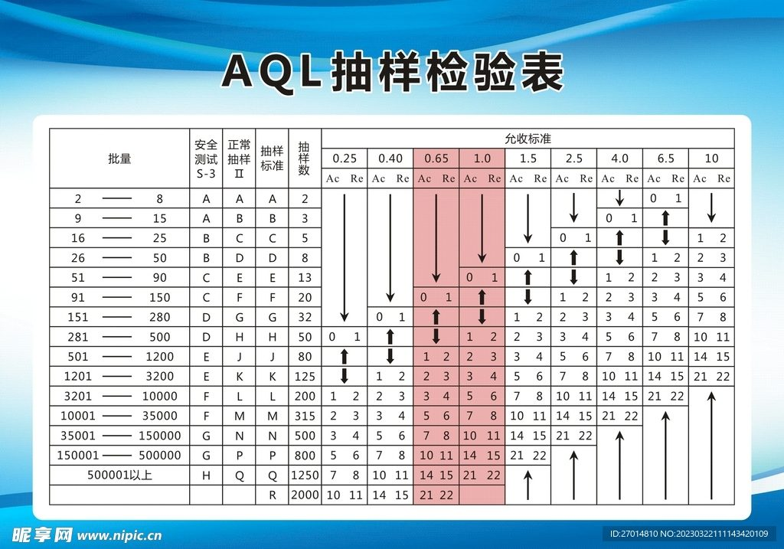

Slide 18
3、军工生产推动普及
二战期间美国军方广泛应用统计方法保障武器弹药质量
1
2
3
军工质量需求
统计方法应用
政策与标准建立
二战期间，美国军需品生产规模急剧扩大，对武器弹药的一致性与可靠性提出极高要求，推动统计质量控制在军工企业中迅速落地实施。
控制图、抽样检验等统计工具被引入生产线，用于实时监控制造过程，及时发现偏差，确保大批量生产下的产品质量稳定可控。
美国国防部颁布《军事标准MIL-STD-105》等规范，强制要求承包商采用统计质量控制，使其从个别实践转变为全行业制度化流程。

Slide 19



4、质量管理科学化
定量分析兴起
20世纪40年代，质量管理引入统计学方法，通过数据采集与分析实现对产品质量的量化评估，推动管理由经验判断迈向科学决策阶段。
过程控制强化
质量管理重心从最终产品检验前移至生产过程监控，运用控制图等工具实时识别异常波动，有效预防缺陷产生，提升整体稳定性。
统计方法普及
实现从定性描述向定量分析、从结果检验向过程控制转变
以休哈特、戴明为代表的学者推广统计过程控制（SPC）技术，促使企业广泛培训技术人员掌握数据分析技能，奠定质量科学化基础。

Slide 20
5、专业组织兴起
美国质量控制协会（ASQC）等机构成立，推动理论传播与实践交流
1
协会成立背景
2
组织目标明确
20世纪40年代，随着制造业对质量要求提升，美国质量控制协会（ASQC）应运而生，旨在整合行业力量，推动质量管理专业化发展。
ASQC等机构致力于推广统计方法在生产中的应用，制定质量标准，提升企业对质量控制的系统性认识与实践能力。
3
学术交流促进
4
培训体系建立
5
行业影响扩大
通过举办会议、出版期刊，专业组织为工程师与学者提供交流平台，加速了统计质量控制理论的传播与技术落地。
组织开始开展质量培训与认证，培养专业人才，提升从业人员对抽样检验、控制图等工具的理解与实际操作水平。
ASQC的活动促使更多企业采纳科学管理方法，推动军工、航空等领域实现高质量生产，奠定现代质量管理体系基础。

Slide 21

总结：方法普及不足问题
1
工具使用局限
统计工具集中于工程师层面，
未普及至一线员工影响整体效能
统计质量控制工具主要由工程师掌握，一线员工缺乏相关培训与操作机会，导致数据收集和分析难以全面覆盖生产环节。
2
培训体系缺失
企业未建立系统的统计方法培训机制，普通工人对控制图、抽样检验等技术理解不足，限制了质量改进的广泛参与。
3
沟通层级阻隔
管理层与生产现场之间信息传递不畅，统计决策多停留在上层，未能及时反馈至实际操作人员执行优化措施。
4
技术普及成本高
推广统计方法需投入大量时间与资源，当时企业更关注产量，不愿承担培训与组织变革带来的短期成本压力。
5
文化接受度低
生产一线习惯经验式操作，对数据驱动的质量管理方式存有抵触，缺乏推动统计工具全员应用的组织文化支持。

Slide 22
三、全面质量管理阶段（20世纪60年代后）
强调全员参与和全过程管理的系统性变革

Slide 23


1、TQM理念提出
费根堡姆的贡献
费根堡姆首次定义全面质量管理，强调跨部门协同的质量体系
TQM核心思想
美国质量管理专家费根堡姆于1961年首次提出全面质量管理（TQM）概念，强调质量不应仅由质检部门负责，而需全员参与、全过程控制。
TQM主张将质量管理工作贯穿于产品设计、生产、销售及服务全过程，注重预防而非事后检验，提升整体运营效率与客户满意度。
跨部门协同机制
全员参与原则
强调企业内部各部门间紧密协作，打破职能壁垒，通过信息共享与流程整合实现质量目标的一致性与持续改进。
要求从高层管理者到一线员工共同承担质量责任，建立质量意识文化，推动组织内形成自上而下与自下而上的双向质量管理机制。
客户导向理念
持续改进方法
将满足客户需求作为质量管理的核心目标，重视客户反馈并将其融入产品改进过程，增强市场响应能力与品牌竞争力。
借助PDCA循环等科学工具，推动企业在质量实践中不断优化流程，实现质量水平螺旋式上升和长期竞争优势构建。

Slide 24
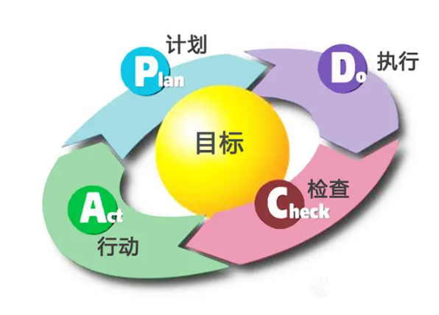
2、戴明环（PDCA）推广
1
PDCA模型提出
戴明提出持续改进循环模型，
在日本企业中广泛实践并取得成效
戴明提出PDCA循环理论，即计划、执行、检查、处理四个阶段的持续改进流程，为企业质量管理提供了系统化的方法论基础。
2
日本企业应用
20世纪50年代后，日本企业广泛引入PDCA模式，结合本土管理实践，显著提升了生产效率与产品品质，推动经济快速发展。
3
持续改进文化
PDCA推动企业建立持续改进的质量文化，强调问题反馈与闭环管理，使质量控制从被动应对转向主动预防和优化。
4
全球影响扩展
戴明环在日本成功后被欧美企业采纳，成为全面质量管理核心工具，广泛应用于制造业、服务业及公共管理领域。

Slide 25
3、顾客导向确立
顾客需求分析
将顾客满意度作为核心目标，驱动产品设计与服务优化
质量前置管理
通过市场调研与反馈机制，系统收集顾客需求，将其转化为产品设计与服务改进的具体指标，确保质量目标与用户期望一致。
在产品设计初期即引入顾客声音（Voice of Customer），预防质量问题发生，降低后期修改成本。
A
满意度评价体系
反馈闭环机制
建立科学的顾客满意度测评模型，定期评估服务质量与产品表现，为持续改进提供数据支持和决策依据。
构建从顾客投诉、建议到问题解决与改进措施落地的完整闭环，实现服务质量的动态优化。
B
全员服务意识
客户关系深化
强调企业全体成员对顾客负责的理念，将顾客导向融入岗位职责，提升响应速度与服务专业性。
通过长期互动与价值交付，增强顾客忠诚度，将满意度转化为品牌信任与市场竞争优势。

Slide 26
4、零缺陷运动
克劳斯比倡导“第一次就把事情做对”，追求质量缺陷最小化
1
零缺陷理念起源
5
管理层承诺关键性
20世纪60年代，克劳斯比提出“零缺陷”概念，强调质量不应依赖事后检验，而应在源头预防缺陷，推动企业建立预防为主的质量文化。
成功实施零缺陷需高层坚定支持，明确质量目标并提供资源保障，确保质量政策自上而下有效贯彻，形成持续改进机制。
2
第一次做对原则
“第一次就把事情做对”是零缺陷运动的核心，主张员工在工作中树立正确态度，避免返工与浪费，显著提升效率与产品可靠性。
6
实施步骤系统化
克劳斯比提出质量改进四阶段：评估现状、设定标准、实施控制、持续优化，为企业提供可操作的零缺陷推行路径。
3
质量成本理论
克劳斯比引入质量成本概念，指出预防成本远低于失败成本，促使企业加大前期投入以减少后期损失，优化整体质量管理流程。
4
员工责任意识强化
7
对现代质量影响
零缺陷强调每个人对质量负责，打破“质检是质检部门的事”的观念，推动全员参与，形成自觉追求完美的工作氛围。
零缺陷思想深刻影响TQM和六西格玛等后续体系，成为现代质量管理的重要基石，广泛应用于制造业与服务业质量提升实践。

Slide 27

5、日本质量管理创新
QCC小组实践
发展出QCC小组、5S管理、TPM、田口方法等特色实践模式
质量控制圈（QCC）由一线员工自发组成，通过团队协作发现并解决生产中的质量问题，提升质量意识与参与感，推动持续改进文化形成。
5S管理推行
整理、整顿、清扫、清洁、素养的5S管理体系有效改善工作环境，提高作业效率与产品品质，成为现场管理的基础性工具并全球推广。
整理、整顿、清扫、清洁、素养
TPM全面生产维护
全员参与设备维护的TPM模式，强调零故障、零浪费，通过预防性保养提升设备综合效率，实现生产系统整体优化与质量稳定。

Slide 28
总结：质量工具丰富化
鱼骨图、直方图、控制图等老七种工具成为基层改善常用手段
老七种工具确立
鱼骨图的应用普及
直方图的数据呈现
20世纪60年代后，鱼骨图、直方图、控制图等七种质量工具被系统化整理，成为企业基层品质管理的基础方法，广泛应用于问题分析与过程改进。
鱼骨图作为因果分析的核心工具，帮助团队识别质量问题的根本原因，通过分类梳理人、机、料、法、环等因素，提升问题解决效率。
直方图通过频数分布直观展示数据波动情况，帮助企业判断质量特性是否符合标准范围，为制程能力分析提供重要依据。
控制图的过程监控
检查表的现场使用
散布图的相关分析
控制图用于实时监控生产过程的稳定性，通过上下控制限识别异常波动，实现质量变异的早期预警与持续控制。
检查表以标准化格式记录质量数据，简化现场信息收集流程，确保巡检、点检等工作不遗漏关键项目，提高执行准确性。
散布图用于分析两个变量之间的相关关系，帮助判断工艺参数与质量结果之间是否存在关联，为优化制程提供数据支持。

Slide 29
四、国际标准化阶段（20世纪80年代起）
标准引领下的全球化质量治理格局

Slide 30

1、ISO 9000系列发布
1987年国际标准化组织推出质量管理体系标准，推动全球统一规范
ISO 9000诞生背景
对企业运营影响
20世纪80年代全球经济一体化加速，各国对产品质量与管理一致性需求上升，国际标准化组织基于质量管理实践，推出ISO 9000系列以建立统一标准体系。
企业通过实施ISO 9000标准优化内部流程，提高产品一致性与服务质量，增强客户满意度，同时推动管理层对系统化质量管理的重视与投入。
标准核心内容架构
后续版本演进
ISO 9000系列涵盖质量管理体系原则、术语定义及实施要求，强调过程控制、持续改进和客户导向，为组织提供系统化管理框架与认证依据。
为适应管理发展，ISO 9000系列历经1994、2000、2008及2015多次修订，强化风险管理、领导作用与组织环境分析，保持标准的时代适用性。
全球推广与采纳
自1987年发布后，ISO 9000迅速被超过160个国家采用，成为国际贸易中的质量通行证，显著提升企业跨区域合作的信任基础与市场准入能力。

Slide 31

2、质量认证制度建立
第三方审核机制形成，质量证书成为国际贸易准入条件
认证体系规范化
质量证书国际化
20世纪80年代起，国际社会推动质量认证标准化，建立统一的技术规范与流程，确保认证结果的公正性与可比性，为全球互认奠定基础。
获得认证的企业可取得国际认可的质量证书，打破贸易技术壁垒，提升产品在国际市场上的竞争力与准入能力。
第三方审核机制
认证机构网络化
独立机构依据国际标准实施审核，确保企业质量管理体系客观评估，增强认证公信力，成为连接生产方与监管方的重要桥梁。
全球范围内认证机构逐步联网协作，推动认证结果互认，减少重复审核，提高效率，促进国际贸易便利化发展。
ISO 9000系列发布
ISO推出ISO 9000系列标准，提供质量管理体系通用框架，迅速被多国采纳，成为企业获取质量认证的核心依据。

Slide 32
3、六西格玛方法兴起
摩托罗拉提出六西格玛管理，追求每百万机会缺陷数低于3.4
六西格玛起源
企业广泛应用
Step 1
20世纪80年代，摩托罗拉为应对激烈竞争提出六西格玛管理方法，旨在通过数据驱动减少制程变异，实现质量突破，奠定现代质量管理新标准。
通用电气等大型企业引入六西格玛后显著降低成本、提高产能，推动其从制造业扩展至金融、医疗等领域，成为全球推崇的质量管理实践模式。
核心理念解析
六西格玛强调以客户为中心、用数据决策，追求每百万机会中缺陷不超过3.4个，通过DMAIC流程持续改进，提升效率与产品可靠性。
Step 2

Slide 33

4、卓越绩效模式
美国波多里奇奖等评价体系引导企业追求综合绩效提升
奖项设立背景
评价标准框架
模式推广路径
企业应用实践
持续发展影响
20世纪80年代，为应对国际竞争压力，美国设立波多里奇质量奖，推动企业提升质量与效率，成为卓越绩效模式发展的关键起点。
波多里奇准则涵盖领导、战略、顾客、测量、分析、员工和运营七个维度，全面引导组织实现可持续的综合绩效改进。
多国借鉴美国经验，相继建立本国质量奖项，如欧洲EFQM卓越模型，形成全球范围内的卓越绩效实践网络与交流机制。
企业通过自评与改进流程导入卓越绩效模式，优化管理体系，提升决策科学性与整体运营效能，增强市场竞争力。
卓越绩效模式不断更新以适应数字化与全球化趋势，强化创新与敏捷能力，持续引领质量管理向高阶水平演进。

Slide 34
5、供应链质量管理
供应商准入机制
质量协议约束
1
建立严格的供应商评估与准入标准，通过资质审核、现场评审和样品验证等方式确保其质量能力符合要求，从源头控制产品质量风险。
与供应商签订明确的质量保证协议，规定质量责任、检验标准、不合格品处理流程及持续改进义务，形成法律效力的管控依据。
2
将供应商纳入质量体系，实施上下游协同管控与能力共建
信息平台互联
上游协同设计
6
推动企业与供应商之间的质量管理信息系统对接，实现质量数据实时共享，提升异常预警与追溯响应的协同效率。
在产品开发初期即引入关键供应商参与设计过程，实现材料选型、工艺可行性与质量要求的同步优化，提升整体研发效率。
3
绩效监控与反馈
过程能力共建
5
建立供应商质量绩效指标体系，定期评估来料合格率、问题响应速度等关键数据，并实施动态分级管理与奖惩机制。
通过驻厂支持、技术辅导和联合改善项目，帮助供应商提升制程稳定性和检测能力，构建可持续的质量保障体系。
4

Slide 35

总结：多标准融合发展
环境管理整合
ISO 14000环境管理、ISO 26000社会责任等标准与质量体系整合
ISO 14000系列将环境管理融入质量体系，推动企业实现绿色生产与可持续发展，提升资源利用效率并降低环境风险。
社会责任融合
借助ISO 26000指导原则，企业将社会责任纳入质量管理，强化员工权益、社区参与和道德运营的系统化实践。
多标准协同机制
不同管理体系间建立统一框架，实现文件、流程与审核的整合，减少重复管理，提高组织整体运行效率。
高阶结构应用
采用ISO Annex SL高阶结构，使ISO 9001、ISO 14001与ISO 26000等标准兼容，便于多体系一体化实施与认证。
综合绩效提升
整合多标准后，企业能够全面优化质量、环境与社会责任表现，增强品牌信誉和市场竞争力。
全球合规对接
多标准融合帮助企业满足各国法规与国际客户要求，提升在全球供应链中的合规性与准入能力。

Slide 36
五、现代质量管理发展阶段（21世纪以来）
数字化、智能化驱动的质量管理新范式

Slide 37
1、信息技术深度融合
利用互联网、ERP、MES系统实现质量数据实时采集与共享
1
2
3
4
5
6
互联网赋能
质量监控
ERP系统集成
质量流程
MES系统实时
过程控制
数据共享促进
协同改进
智能分析驱动
决策升级
系统集成构建
数字平台
借助互联网技术，企业实现跨地域质量数据的实时上传与集中管理，提升问题响应速度，推动质量管理向透明化、可视化发展。
通过ERP系统整合采购、生产、检验等环节的质量信息，实现全流程可追溯，强化部门协同，提高整体运营效率与合规性。
制造执行系统（MES）采集生产线关键参数，自动预警异常波动，支持即时干预，有效降低缺陷率，保障产品质量稳定性。
质量数据在供应链各节点间高效共享，助力上下游企业联合分析问题根源，推动全链条质量持续优化与协同发展。
运用大数据分析技术对海量质量数据进行挖掘，识别潜在规律与风险趋势，为管理决策提供科学依据，提升预见性管控能力。
整合互联网、ERP与MES系统，打造一体化质量管理数字平台，实现数据自动流转与智能联动，奠定智能制造坚实基础。

Slide 38
2、大数据分析应用
借助数据挖掘技术识别质量波动规律，支持预测性决策
数据驱动质量监控
质量波动规律挖掘
通过实时采集生产过程中的多源数据，利用大数据技术进行动态监控，精准识别异常波动，提升质量预警的及时性与准确性。
运用数据挖掘算法分析历史质量数据，发现潜在模式与关联因素，揭示影响产品质量的关键变量及其变化规律。
智能分析系统构建
开发集数据处理、模型训练与可视化于一体的智能分析系统，提升质量管理自动化水平，降低人为判断误差。
预测性质量决策
基于机器学习模型对质量趋势进行预测，提前制定干预措施，实现从被动应对向主动预防的质量管理转型。
多维度数据集成
整合供应链、制造、检测及客户反馈等多环节数据，构建统一质量数据平台，支持全局视角下的质量分析与优化。

Slide 39
3、智能质量控制系统
应用AI算法进行图像识别、异常检测与自动调优控制
AI图像识别技术
异常检测机制
利用深度学习模型对生产过程中的产品图像进行实时分析，精准识别缺陷与异常，显著提升质检效率与准确率，减少人工干预。
基于机器学习算法构建质量数据的正常模式基准，自动识别偏离行为，及时预警潜在质量问题，实现预防性质量管理。
自动调优控制系统
数据驱动决策
通过闭环反馈机制，系统在检测到质量偏差时自动调整设备参数，优化工艺流程，确保生产稳定性和产品一致性。
智能系统持续采集并分析多源质量数据，为管理决策提供可视化洞察，推动质量管理从经验导向转向数据驱动模式。
工业物联网集成
算法持续优化
将传感器与智能算法深度融合，实现实时监控与远程控制，构建全链条可追溯、自感知、自适应的质量管理网络体系。
通过在线学习与模型迭代，AI系统不断适应新的生产环境与质量要求，保持检测与控制能力的先进性与鲁棒性。

Slide 40

4、物联网实时监控
通过传感器网络实现生产全过程质量参数动态追踪
传感器网络部署
实时预警与反馈
质量大数据集成
在生产线上广泛布设温度、湿度、压力等传感器，实时采集关键质量参数，确保数据全面覆盖制造全过程，提升监控精度与响应速度。
系统在检测到参数偏离标准范围时自动触发警报，并将信息推送至管理人员和控制系统，支持即时干预以防止缺陷扩散。
将实时监控数据与历史质量记录整合，构建统一的质量数据库，为后续分析、优化工艺和预测性维护提供坚实数据基础。
数据动态追踪技术
边缘计算协同处理
智能决策支持系统
利用物联网平台对采集数据进行连续记录与分析，实现产品质量参数的秒级更新和全程可追溯，有效识别异常波动源头。
在靠近数据源的设备端进行初步数据处理，减少传输延迟，提高响应效率，保障高频率质量监控场景下的系统稳定性。
基于实时监控数据训练机器学习模型，辅助管理者做出科学决策，推动质量管理从被动响应向主动预防转型升级。

Slide 41
5、数字孪生技术引入
构建虚拟工厂模拟质量行为，提前发现潜在风险点
数字孪生定义
虚拟工厂构建
数字孪生技术通过构建物理工厂的虚拟映射，实现生产全过程的数字化模拟，为质量管理提供实时、可视化的分析基础。
基于实际设备与工艺参数建立高精度虚拟工厂模型，能够动态反映生产线运行状态，支撑质量行为的仿真与优化。
应用场景拓展
质量风险预测
数字孪生已广泛应用于汽车、电子和高端制造领域，推动质量管理向智能化、精细化发展，显著提升产品一致性与可靠性。
利用历史数据与算法模型在虚拟环境中模拟缺陷产生路径，提前识别可能引发质量问题的关键环节和潜在风险点。
智能决策支持
实时数据同步
系统可自动分析质量偏差原因并推荐改进措施，辅助管理人员快速响应，实现从被动处理向主动预防的质量管理转型。
通过物联网采集现场数据并同步至数字孪生系统，确保虚拟模型与实际生产保持一致，提升质量监控的准确性与时效性。

Slide 42
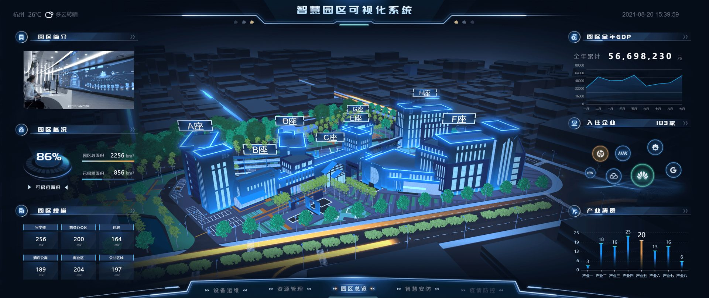
数字孪生

Slide 43

6、自适应质量改进
系统根据反馈自动调整工艺参数，实现闭环优化迭代
反馈驱动调控
基于实时采集的质量数据与生产反馈，系统自动识别偏差并调整关键工艺参数，实现动态响应与精准控制，提升过程稳定性与产品一致性。
闭环优化机制
构建从检测、分析到修正的完整闭环流程，质量系统持续迭代优化策略，确保制造过程在多变环境中保持最优运行状态。
智能算法支持
运用机器学习与自适应控制算法，系统能预测潜在质量问题并提前干预，显著提高质量改进的主动性与智能化水平。

Slide 44
六、质量管理发展趋势展望
面向未来的质量管理模式演进方向

Slide 45
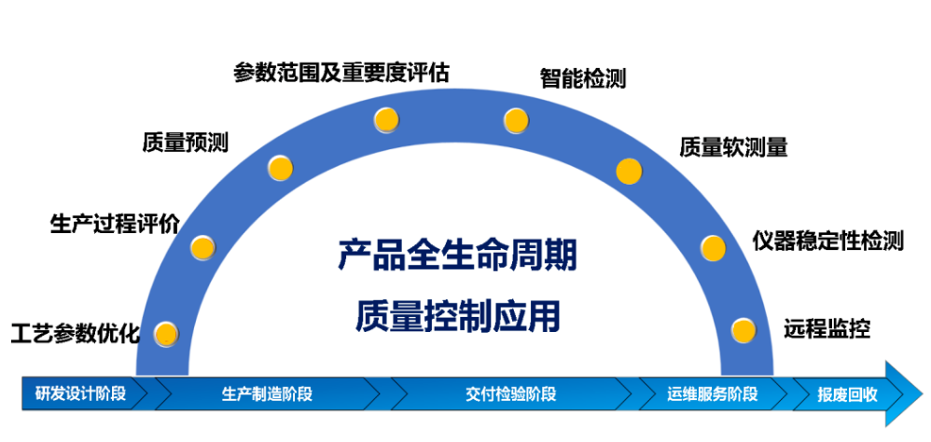
1、全生命周期质量管理
覆盖研发、制造、使用、回收各阶段的端到端质量追溯
1、研发阶段质控
3、使用阶段反馈
在产品设计初期即导入质量要求，通过仿真分析与风险评估预防潜在缺陷，确保质量目标贯穿整个研发流程，奠定全生命周期管理基础。
通过用户使用数据和远程监测收集产品运行状态信息，建立质量反馈闭环，支持预测性维护与持续改进，提升产品可靠性与客户满意度。
2、制造过程追溯
4、回收阶段管理
在产品报废后实施质量数据分析，评估材料耐久性与失效模式，为下一代产品优化设计与工艺提供依据，实现可持续质量管理闭环。
利用物联网与数据采集系统实现生产环节全程监控，每一道工序均可追踪，确保制造一致性与可追溯性，及时发现并纠正质量问题。

Slide 46
2、生态化质量治理体系
生态治理框架
跨组织协同机制
跨组织、跨行业构建质量共治共享平台与协作机制
构建覆盖全链条的质量生态体系，整合政府、企业与社会力量，推动多方协同治理，实现质量责任共担与信息透明共享。
打破组织边界，建立标准化数据接口与信任机制，促进上下游企业在质量数据、风险预警等方面高效协作与联动响应。
行业间融合治理
共享平台建设
推动不同行业间质量标准互认与流程对接，形成跨行业质量联动网络，提升整体产业链的质量稳定性与响应能力。
搭建基于云计算与区块链的质量共治平台，实现质量追溯、信用评价与合规监管的数字化集成与实时共享功能。
协作激励机制
设计合理的利益分配与奖惩制度，激励各参与方主动投入质量治理，增强生态体系的可持续性与运行效率。

Slide 47
3、主动式质量预防体系
基于风险预警模型实现质量问题的前置干预与规避
风险预警机制构建
智能监测技术融合
基于历史数据与实时监控，建立多维度质量风险评估模型，实现潜在问题的早期识别与分级预警，提升质量管理的前瞻性与响应效率。
引入物联网与传感器技术，对关键工艺参数进行动态追踪，及时捕捉偏差信号，支撑主动式预防体系的精准运行。
数据驱动决策应用
利用大数据分析和人工智能算法挖掘生产过程中的异常模式，为质量预防提供科学依据，推动质量管理由经验型向智能型转变。
全流程协同防控
组织文化支撑建设
贯通研发、采购、制造到售后服务的质量信息链，实现跨部门联动响应，确保风险干预措施在各环节有效落地并持续优化。
培育全员参与的风险防范意识，建立激励机制与培训体系，使主动质量管理理念融入企业运营常态，保障体系长效运行。

Slide 48
4、个性化质量满足能力
支持大规模定制下多样化客户需求的精准响应
定制化质量需求
随着消费者对产品个性化要求提升，质量管理体系需精准识别不同客户群体的需求特征，实现从标准化向差异化质量控制的转变。
数据驱动的质量决策
利用大数据与人工智能技术分析用户行为数据，构建动态质量预测模型，提升对个性化需求变化的响应速度与准确性。
柔性生产匹配能力
现代制造系统通过柔性产线和模块化设计，支持小批量、多品种生产，确保个性化订单下的高质量稳定交付。
客户参与式质量设计
引入客户参与产品设计与质量定义过程，通过协同平台实现实时反馈，增强质量方案与个体期望的一致性。
智能质检适配多样性
借助机器视觉与自适应检测算法，质检系统可自动调整标准参数，满足不同定制规格下的质量判别需求。
全生命周期质量追溯
建立基于数字孪生的个性化产品档案，实现从原材料到使用端的质量信息全程追踪，保障定制产品的可溯可控。

Slide 49

5、可持续发展融合
将绿色低碳、循环经济理念深度融入质量战略与实践
1
绿色质量战略
4
低碳工艺创新
将绿色低碳理念融入企业质量战略，推动产品全生命周期的环境友好设计，提升资源利用效率，实现质量与生态协同发展。
在生产过程中推广低能耗、低排放的先进工艺技术，结合质量控制手段确保稳定性，实现绿色制造与高品质输出双目标。
2
循环经济实践
5
可持续供应链
通过再制造、回收利用和闭环供应链管理，将循环经济模式嵌入质量管理流程，降低废弃物排放，增强可持续竞争力。
强化供应商在环保与质量方面的双重评估机制，推动上下游协同减排，打造透明、高效且符合可持续原则的质量生态链。
3
环境标准整合
将ISO 14000等环境管理体系与质量管理体系深度融合，构建一体化合规框架，提升组织综合管理效能与社会责任表现。

Slide 50
谢谢观看

